Slide 1
ETF-Portfolios mit Datamining-Algorithmen
Assetallocation
Timing
Datamining
Selection
World-ETF
datamining approach
TSA 7/7
DataPrisma GmbH Dr. Markus Miksa München April 2014

Slide 2
Wer wir sind
Assetmanagement Seniors
Dr. Eckhard Cornehl
Ökonom + HedgeFondsmanger
Dr. Markus Miksa
Physiker/ Informatiker
Software + Quantmodelle
Markteinschätzung, ETF-Auswahl
40 Jahre Berufserfahrung
Treasury + Fondsmanagement + IT- Consulting

Slide 3
Unser Erfahrungshintergrund: Benchmarkorientiert vs. Total Return
A) Benchmarkorientiert:
Der Kunde wählt einen Benchmarkindex und übernimmt damit schon 80% bis 90% der Performanceverantwortung
Der Portfoliomanger hats leicht: der schwierigste Job, die Assetallokation – und damit 80% der Performance-Relevanz – ist schon gemacht: er übernimmt einfach die Indexzusammensetzung und weicht dann nur noch punktuell davon ab.
Erfolgskriterium: etwas besser sein wie die Benchmark: heißt: wenn der Markt um 40% crashed ist 39% Verlust schon ein „Erfolg“
Beobachtung: 80% der Portfoliomanager schaffen es nicht ihre Benchmark zu schlagen
Aus Kundensicht:
Ein passives IndexETF ist billiger und fast immer besser wie ein benchmarkorientierter aktive gemanagter Fonds

Slide 4
Anlagestrategie: Total Return
Hier wählt der Kunden seinen Risk/Return - Zielkorridor
Es werden Ziele in Kundensprache definiert:
Beabsichtigter jährlicher Return CAGR
Beabsichtigtes Risiko:
SharpeRatio (Return/Std) und MaxDrawDown (pct Verlust vom besten Ertragswert)
Beispiel: 5 / 7
5 jährlicher Return bei einem MaxDrawDown in 10 Jahren von 7 pct
Heißt: stetiges Ertragswachsstum beim enger Verlustbegrenzung

Slide 5
Unterschiede bei Total Return
Auswahl und Gewichtung der Index-ETFs ist Aufgabe des Assetmanagers
Auswirkungen:
Die Hauptverantwortung für die Performance liegt beim Assetmanager und nicht beim Kunden
Der Assetmanager kann nicht länger den Großteil der Assetallokation von einem Index „erben“ sondern muss diese selber finden. WIE ?
Die Equity-Kurve des Portfolios darf und wird stark von den üblichen Marktindizes abweichen (Underperformance im Boom und Overperformance in der Krise)

Slide 6
Unsere Mission
Unser Ziel: TotalReturn ! Die Aufgabe
Ein jährlicher Return von 7 % (5% nach Kosten)
Und eine Begrenzung des Maximalverlustes auf maximal 7% (maxDrawDown)
Dies benötigt Skills in allen drei Schritten der Vermögensverwaltung:
Timing
Selektion
Assetallokation
A
T
Datamining
S

Slide 7
Was ist unser Ansatz ?
Ökonomische Markteinschätzung verbinden mit
Operativem Asset und Risikomanagement
Mit unserem quantitativen Softwaresystem TSA
Assetallocation
Timing
Datamining
Selection

Slide 8
Ökonomisches Fundament
Macro-Indikatoren
helfen bei der Unterscheidung von temporären Marktkorrekturen
und fundamentalen Trendwechseln
Ökonomische Markteinschätzung
Hilft bei der jährlichen Auswahl vielversprechender Marktregionen in Form internationaler Markt ETFs

Slide 9
Ökonomie

Slide 10
Was ist unser Ansatz ?
Ökonomische Markteinschätzung verbinden mit
Operativem Asset- und Risikomanagement
Mit unserem quantitativen Softwaresystem TSA
Assetallocation
Timing
Datamining
Selection

Slide 11
TSA - Schema
A
T
Datamining
S
Timing WANN
Selection
WAS
Allocation
WIEVIEL
LONG
SHORT
FLAT
LONG ETFs
T
Ausfiltern
Long
S
Ranking
Best Score
A
Allocation
MinRisk
MACROs
Features
SCORE
BEST ETFs

Slide 12
Unser Softwaresystem TSA
A
T
Datamining
S
TSA: modellbasiertes portfoliomanagement system
Selection
Allocation
Timing
Marketdata
Kurse
Bilanzen
Macros
Orders Portfolios, Reports
ETFs
Emails
xls
signale
scores
minVar riskParity ...

Slide 13
Erkenntnisse aus Backtests
In 1000 enden von Backtests mit der TSA haben wir den Performanceeinfluß von Parametern kennengelernt:
Assetallokation:
Monatliche Reallocation ist stabiler wie Wöchentliche MinVar oder MinCorrelation, produzieren besonders glatte Equities,
RiskParity, Clustered RiskParity, ... Haben oft geringeren TurnOver ...
MaxSharpe produzieren meist einen höheren Return – bei höherer Volatilität (EquityKurve wird steiler, schwankt aber mehr)
Für Fundamentalfaktormodelle genügt einfache lineare Regression nicht.
Modelle dürfen nur sehr wenige Stellgrößen haben (sonst droht overfitting)
TimingModelle: haben immer Phasen wo sie super sind und welche wo sie nicht mehr funktionieren. Am Besten funktioniert daher ein Ensemble unterschiedlichster Modellstrategien (Diversifikation auf der Ebene der Modellalgorithmen)

Slide 14
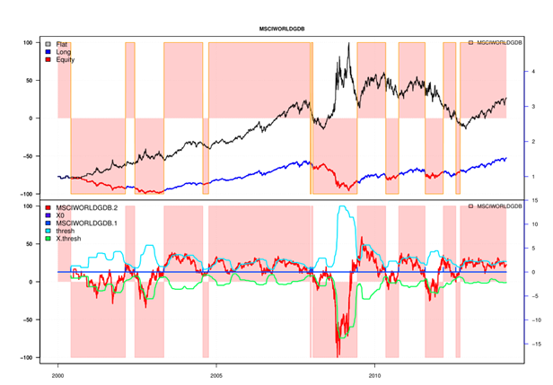
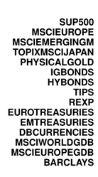
Ensemble von Tradingsystemen
Assetallocation
Ökonomie
Datamining
Daten Analyse
Selektion +Assetallocation
Long Short Flat Signale
Ranking
Wenn man der TSA pro Wertpapier sagen kann, ob dieses Long/Short/Flat ist – und wie attraktiv seine Zukunft im Vergleich zu den anderen Wertpapieren beurteilt wird – kann die TSA daraus ein optimales Portfolio bauen

Slide 15
Datamining
A
T
Datamining
S
Einzelmodelle sind unsicher. Ensemble von Modellen sorgt für Stabilität.
Datamining Algorithmen werten die Einzelmodelle aus
Selection
Allocation
Timing
Marketdata
Kurse
Bilanzen
Macros
Orders Portfolios, Reports
ETFs
Datamining
Emails
xls
signale
scores
minVar riskParity ...

Slide 16
Was ist „Datamining,BigData“ ?
Assetallocation
Ökonomie
Datamining
Daten Analyse
A) viele Daten sammeln
B) und sie auch auswerten können
Aufspüren von inneren Zusammenhängen in den Daten die man ohne clevere Algorithmen gar nicht sieht

Slide 17
Was ist innovativ an „BigData“ ?
Assetallocation
Ökonomie
Datamining
Daten Analyse
Früher konnte einem egal sein, wenn private Daten irgendwo gesammelt wurden – mit den Datenmassen konnt niemand was anfangen.
Heute sammeln große Institutionen Daten so intensiv wie nie:
Grund:
Seit wenigen Jahren gibt es neue Algorithmen
dank derer man sehr viel aus den Daten erfährt:

Slide 18
Neue Modell- und Mustererkennungs-Algorithmen
Assetallocation
Ökonomie
Datamining
Daten Analyse
Allen ist gemeinsam: Große mathematische Hürden in der Datenauswertung der Vergangenheit
+ wurden überwunden !!!! + Riesige Daten+Rechenkapazitäten moderner Computer
=> Boom: BigData (Amazon, Google, ...)
Big Data ist dabei die Welt zu verändern !
Täglich werden neue Zusammenhänge in Massendaten aufgespürt und verwertet.
Random Forest
Cart
Cubic

Slide 19
Ist Dataminig Praxis relevant ?
Assetallocation
Ökonomie
Datamining
Daten Analyse
Sehr mächtig, hohe gesellschaftliche Auswirkung
Beispiele
Target marketing,
Kassendaten-Analysen
Überwachung
datenbasierte Autoversicherungstarife
Einkaufsverhalten, Sozialverhalten, Fahrverhalten
Kundendatenanalyse, Martdatenanalye, ...

Slide 20
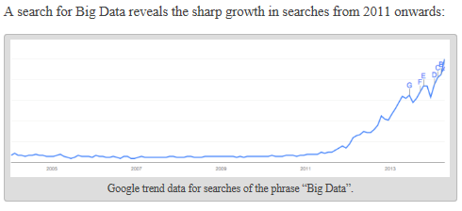

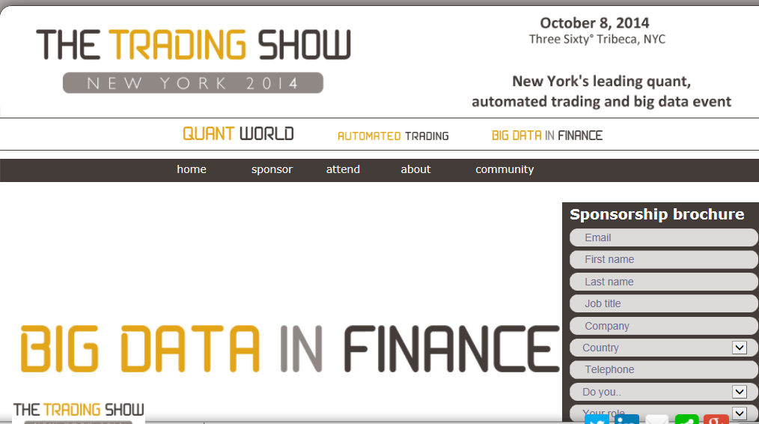
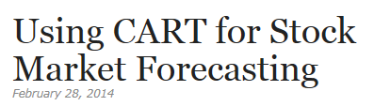
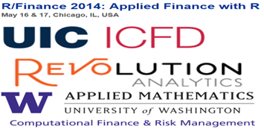
„BigData“ in finance
Assetallocation
Ökonomie
Datamining
Daten Analyse
2014

Slide 21
Datamining hilft bei der Abwägung sehr vieler Einzelnformationen
Assetallocation
Ökonomie
Datamining
Daten Analyse
Signals
Scores
Kaufen ?
Verkaufen ?
besser ?
schlechter?
Entscheiden
Ranking bilden

Slide 22
Ein Team von Einzelentscheidern
Assetallocation
Ökonomie
Datamining
Daten Analyse
Tradingsysteme
Datamining
Selektion +Assetallocation
ETFs
Long Short Flat Signale
momentum
wichtig
unwichtig
LinReg
Intermarkets
overbought
Ranking
Macros
RSI levy

Slide 23
Stabilität durch Ensembleansatz
Assetallocation
Ökonomie
Datamining
Daten Analyse
Ergebnisse der Vergangenheit können nie identisch auf die Zukunft übertragen werden – dafür sind die Märkte zu veränderlich.
ABER: 4 Systeme für 15 ETFS ergeben schon 60 unabhängige Alpha-Generatoren
Dass alle gleichzeitig versagen ist unwahrscheinlich.
Das DataMining-System ist darauf trainiert die relevanten Informationen aufzuspüren
DataMining sorgt für eine Glättung der Performancekurve durch Einbindung vieler Modelle

Slide 24
Signalverabeitung in der TSA
A
T
Datamining
S
Marketdata
NTopK Filter
Multiple TradingSystems
DataCloud
Assetallocation
M
A
C
R
O
S
A l
l
E
T
F
MinRisk
Regression
Reg
LONG
ETF
Signals
Reg
DataMining
Scores
B
E
S
T
Levy
T Signals
E
T
F
Reg
Signals
Scores
S Scores
M
A
R
K
E
T
momentum
Reg
Signals
Scores
Max Sharpe

Slide 25
Erfolgsbeitrag der Mathematik
Die mathematischen Algorithmen in der TSA ermöglichen Ihr, die angelieferten Performancebeiträge der Timing- und Selektions- Modelle auszufiltern und zu einem Gesamtsystem zu integrieren.
Die „Glattheit“ der Portfolio-Equity wird dabei optimiert. Wenn einzelne Modelle eine Zeitlang versagen werden ihre Performanceanteile automatisch reduziert
Das Gesamtsystem TSA wirkt daher wie ein hochoptimiertes Fahrwerk eines modernen PKW:
Marktsöße werden antizipiert und weggeglättet.

Slide 26
Erfolgsfaktoren der TSA
Ensemble von Timing/Selektionsmodellen
Integration aller Daten via DataMining-Algorithmen
Gute Assetallokation Modelle
Systematischer, softwaregestützter Anlageprozess
Am wichtigsten aber:

Slide 27
Wichtigster Erfolgsfaktor für die TSA
Die passende Auswahl des Eingangsuniversums aus Index-ETFs !
Wenn im Eingangsuniversum ein guter SAFE (Zeitreihe mit hoher SharpeRatio) vorliegt – und die Equity-ETFs die die kommenden Boommärkte abdecken, schaffen die TSA Algorithmen daraus ein effektives, sicheres Portfoliomanagement.

Slide 28
Ökonomie und Technik
Die Auswahl/Anpassung des Eingangsuniversums ist keine mathematisch/technische Aufgabe sondern Aufgabe für einen erfahrenen Senior- Ökonomen:
Wo liegen die Wachstumsmärkte des kommenden Jahres ?
Welche Rentenmärkte werden „SAFE“ bleiben ?
Welche Macro Faktoren werden für das Universum relevant sein ?
Wird das gegeben, können die TSA – Algorithmen damit ein Portfolio optimal managen.

Slide 29
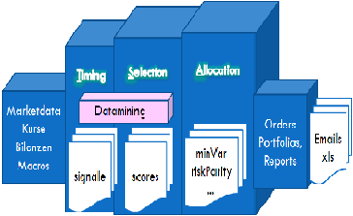
Performance Quellen der TSA
A
T
Datamining
S
ETF
Universum
+
Einflußfaktoren
Ökonomie
TSA - Mechanik
Portfolio
Das richtige wissen
Das richtige tuen
Das richtige erreichen

Slide 30
Ein TSA-RUN
TSA Beispielkonfiguration: Universe : World15 - (15 internationale ETF)
T: 5 TimingModelle – zB. Signal.Faber (momentum) für jedes ETF
S: 5 Ranking-Algorithmuen – z.B. rank.slope300
A: Ein Assetallokation-Algorithmus: -z.B. minVar
Period: Month
Workflow: zum monatlichen Assetallokation-Termin:
T: Berechne die Menge der Titel die gemäß Timingalgorithmus long sind
S: Suche aus dieser Menge die n Attraktivsten Titel
A: Berechne die Allokationsgewichte dieser Titel mit dem minVar Assetallokation-Algorithmus
Das Zusammenspiel dieser Algorithmen ermöglicht eine kontinuierliche Glättung der Performance-Kurve ( hohe SharpeRatio)
Preis dafür: Transaktionskosten (siehe Turnover)

Slide 31
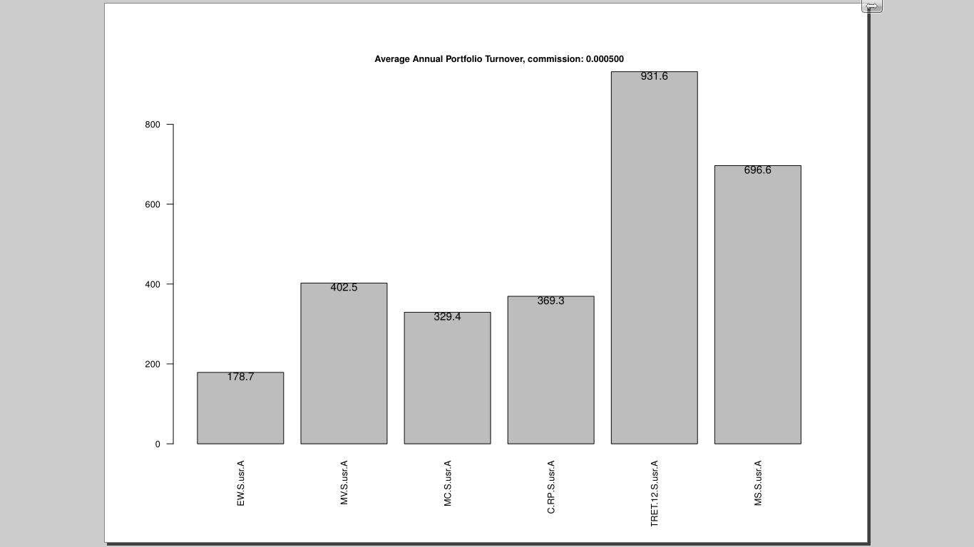
vernünftiger Turnover ( bei 5 BP per Trade )

Slide 32
Assetmanagement im Zeitablauf Wann machen wir was ?
Die Aufgabe ist es eine Balance zu finden:
zeitnah auf den Markt reagieren + Transaktionskosten minimieren
I) Entweder: Lediglich ein TSA-RUN pro Monat +
T iming- Stops täglich (->SAFE) und bei hinreichend großer Verschiebung: SonderAssetallokation innerhalb eines Monats.
Alternativ: Wöchentlich eine TSA-Assetallokation eines viertels des Gesamtvermögens
II) Die Timing-Systeme sind so parametriesiert dass im Mittel ca 5 Trades pro Jahr auftreten: Also NO SHORT-TERM-Trading
III) Die Selektionssysteme basieren auf der gleichen Parametrisierung
Bei Backtests werden 5 BP Transaktionskosten eingepreist
Das TransaktionsPreis ist der Close einen Tag nach dem eigentlichen Transaktionssignal
Weil: In der Realität gibts Slippage und BidAsk-Spreads

Slide 33
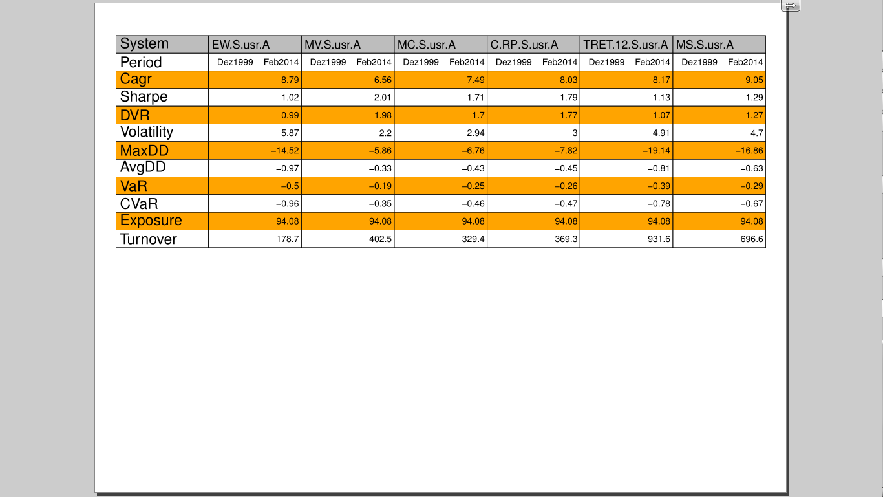
Welche Performance schaffen wir ?

Slide 34
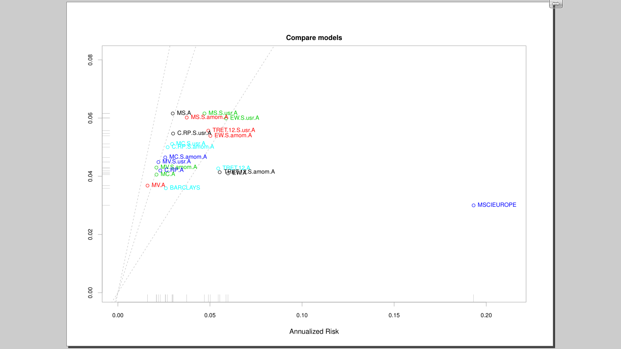
Stabil, auch bei Parameteränderungen
Der Zielkorridor mit Sharpe gr. 1
Ertrag
besser
Risk

Slide 35
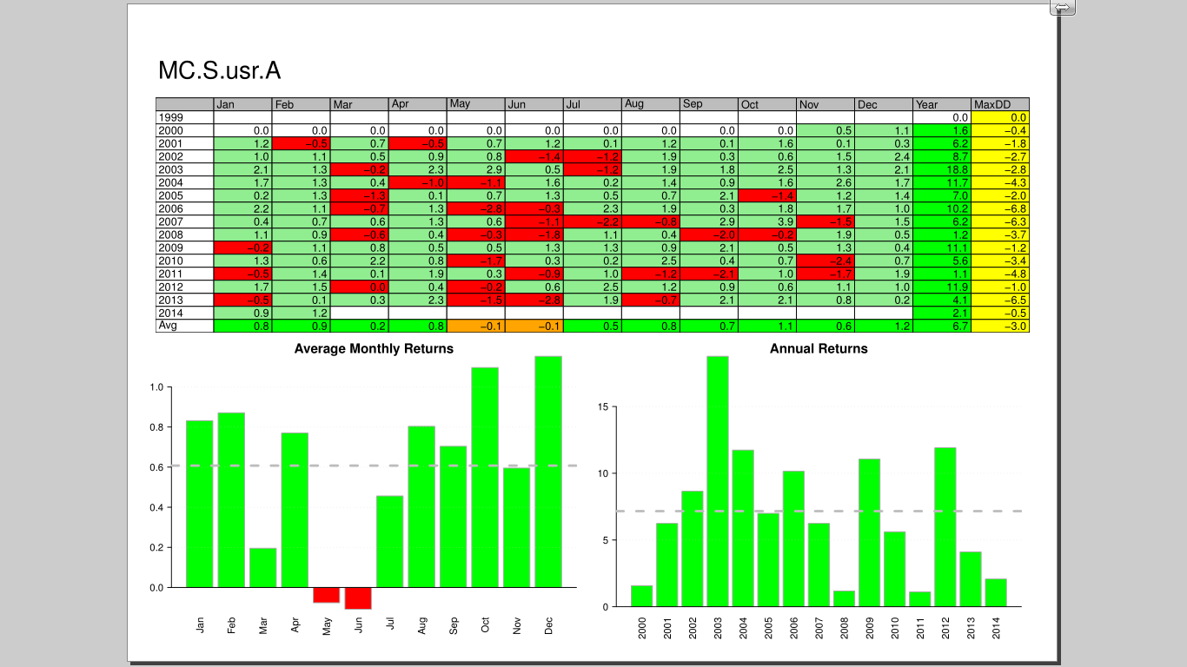
Im Backtest: kein Verlustjahr ...

Slide 36
Was ist an unserem Ansatz neu ?
Assetallocation
Ökonomie
Datamining
Daten Analyse
Ökonomie:
basierte Auswahl des Titeluniversums
und der relevanten Market – und Intermarketfaktoren
Operations:
Statt Einzelmodellen nutzen wir Ensemble von Modellen
Nutzung neuester Datamining – Algorithmen zur Integration aller Informationsbausteine in ein TSA Gesamtsystem
Echte AssetAllokation statt Benchmark-Nachbau
Systematischer Einsatz proprietärer Assetmanagement-Software im gesamten Produktionsprozess

Slide 37
Was liefern wir ?
Für die von uns beobachteten Universen erstellen wir jede Woche
TimingSignale, Attraktivitätsrankings
Assetallokation - Portfolios
D.h: Jede Woche produzieren wir Orders zur Anpassung unserer Kundenportfolios
Damit:
Kontinuierliches Abwägen von Martchancen und Risiken

Slide 38
Zusammenfassung
Ziel: 5% bei maximal 7% Verlust
Portfolio aus internationalen ETF
Verbindung von quantitativen Modellen und fundamentalen Macro-Daten
Alle drei Schritte: Timing + Selektion + Allokation
Statt Einzelmodell: Ensemble von Modellen
Datamining findet die relevanten Zusammenhänge
HighEnd Assetallokation-Algorithmen bauen daraus das Portfolio

Slide 39
Vielen Dank
Assetallocation
Timing
Datamining
Selection

